Slide 1


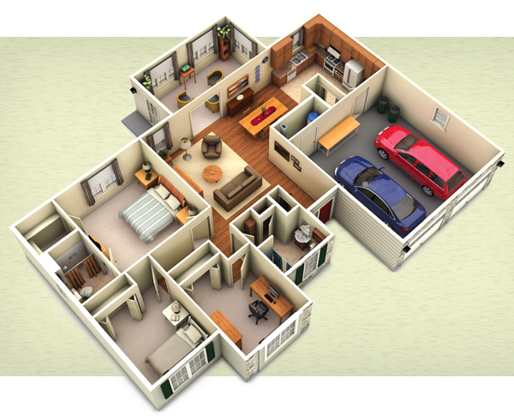
200819123 Carlos González
201110951 Sandra Gómez
201110949 Andrés Erazo
201117818 David Pérez
201110544 Willian Idrobo
201110856 Erik Arcos
ASH
Alpes Smart Home
Casa
Inteligente

Slide 2

Casa Inteligente
Agenda
Problema
Stakeholders
Motivadores
Restricciones
Árbol de Utilidad
Escenarios Operacionales

Slide 3

Casa Inteligente
Roles
Jefe científico
Ingeniero de Administración
Erik Fernando Arcos Franco
Ingeniero de Soporte
Andrés Mauricio Erazo Benavides
Willian Alejandro Idrobo Luna
Ingeniero de Requerimientos
Sandra Milena Gómez Ríos
Carlos Ernesto González Vargas
Arquitecto Jefe
Ingeniero de calidad
David Pérez Chibuque
Ingeniera de Producción
https://spreadsheets.google.com/spreadsheet/viewform?hl=en_US&formkey=dENEZWNsalhneGhJdVN4OHUtZk1ENVE6MQ

Slide 4






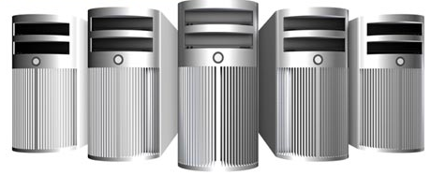
Casa Inteligente
Problema
Emergencias
Consultas
Control de Acceso
Sensores
Administración
Horarios
Seguridad
Sistema de Control Central

Slide 5


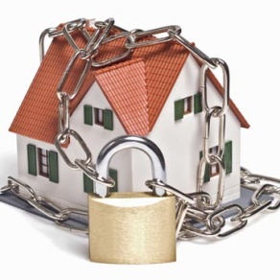
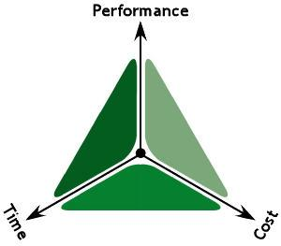

Casa Inteligente
Stakeholders
Gerente
Project Manager
Director Departamento TI
Comerciales
Propietario

Slide 6
Casa Inteligente
Motivadores
Incursionar en el mercado viviendas inteligentes.
Incrementar ventas por la construcción de viviendas
Disminuir costos en la construcción de viviendas inteligentes

Slide 7
Casa Inteligente
Restricciones
Negocio
Técnicas
El sistema debe ser accesible por medio de una interfaz especializada para dispositivos móviles
El sistema debe ser desarrollado principalmente bajo JEE y otras plataformas libres para permitir minimizar los costos de mantenimiento y la administración del sistema.
La solución debe ser Web para permitir la minimización de costos de mantenimiento y administración del sistema.
Se podrá disponer de un equipo humano máximo de 6 personas.
El proyecto debe ser realizado en 4 meses.

Slide 8
Casa Inteligente
Árbol de utilidad
N
A
Jitter
EC02
Mantener nivel de servicio en condiciones de carga
M
A
EC01
Alertar en máximo 1 segundo a las autoridades
A
A
EC06
Se debe poder acceder reportes en un tiempo <= 2s
M
M
Desempeño
Latencia
EC09
El sistema tarda máximo 2 segundos en registrar la falla de un sensor
M
A
EC10
Ante un evento se debe proveer alertas en máximo 1 segundo
A
A
U
Rendimiento
EC08
Tener el 100% de las funcionalidades del propietario desde web y desde móvil
M
A
EC05
El 100% de las consultas críticas deben ejecutarse correctamente
M
M
Disponibilidad
Tiempo
EC07
Al menos el 99% de las veces se debe detectar que un elemento sale de su área asignada
A
M
Modificabilidad
Escalabilidad
EC04
Soportar hasta 900 viviendas adicionales sin cambios en software
M
A
Seguridad
Confidencialidad
EC03
El 100% de las consultas resultan la información correcta
M
A

Slide 9
Casa Inteligente
Escenarios Operacionales

